Slide 1

Постер № P1
Беломорская студенческая научная сессия СПбГУ – 2024
Исследование конкурентных отношений беломорских мидий Mytilus edulis и M.trossгlus
Андрей Шилонцев,
Хайтов В. М.^{1,2,3}
1 Лаборатория экологии морского бентоса (гидробиологии), ЭБЦ «Крестовский остров». Санкт-Петербург
2 Санкт-Петербургский государственный университет, кафедра зоологии беспозвоночных, Санкт-Петербург
3 Кандалакшский государственный заповедник, Кандалакша

Slide 2
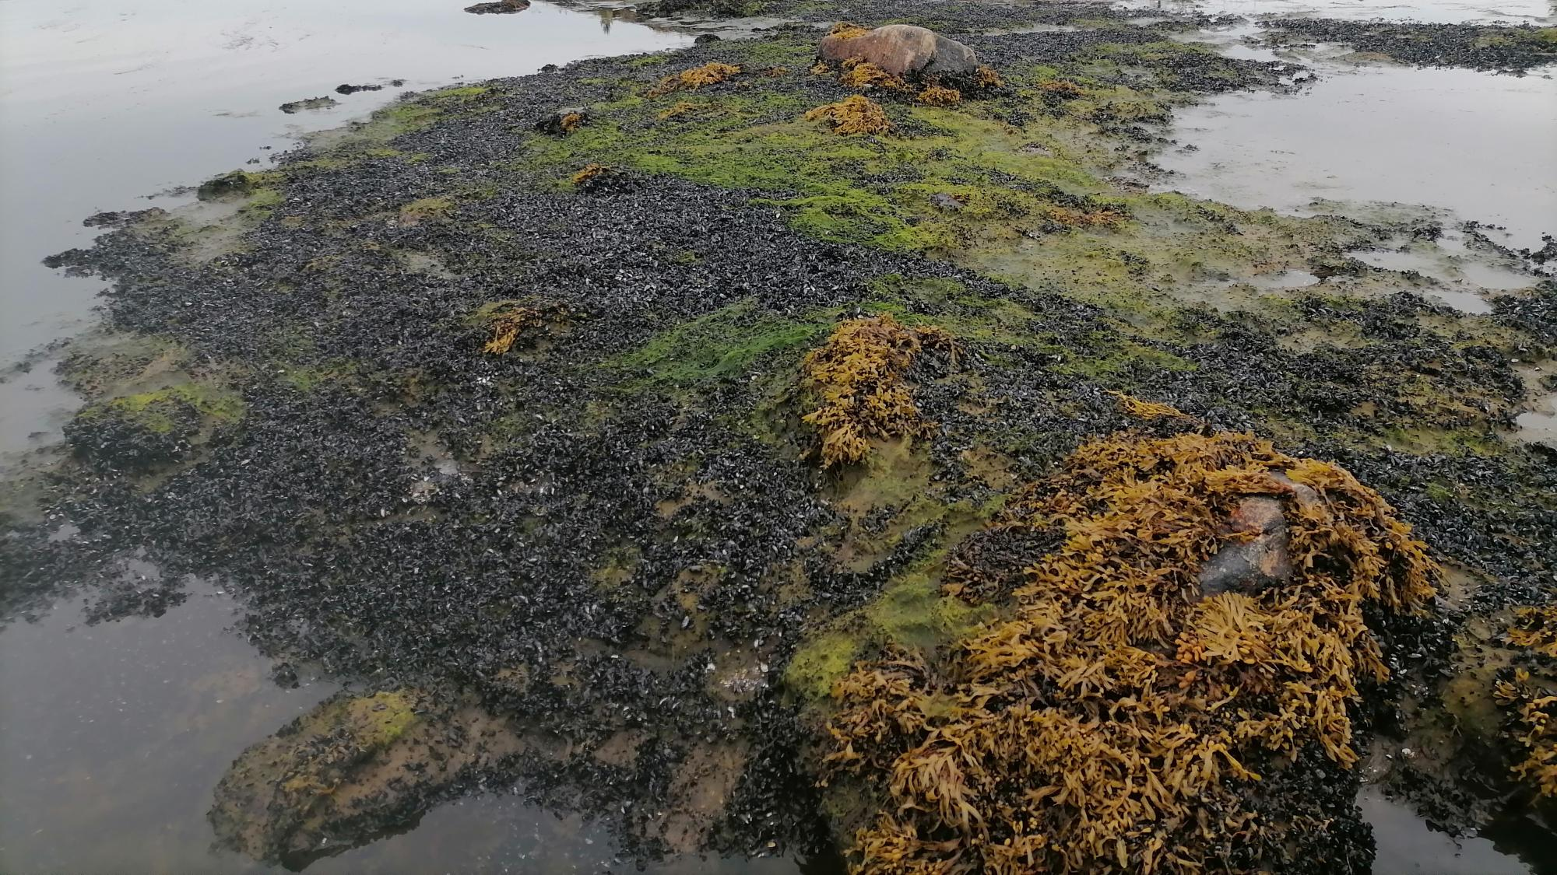
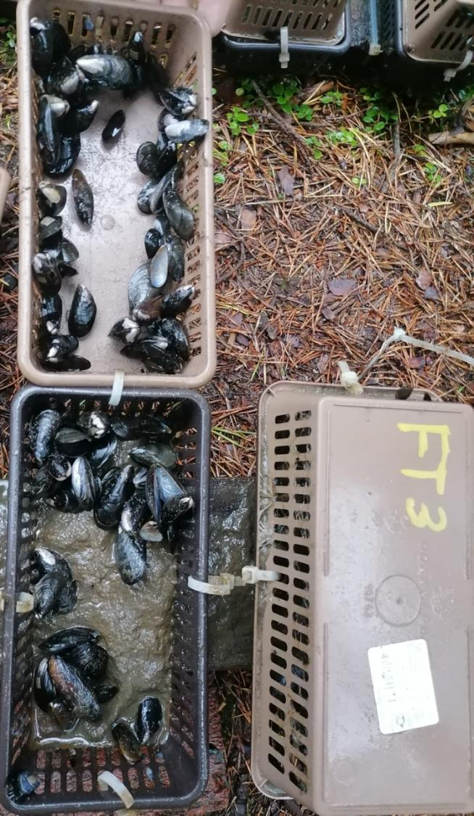
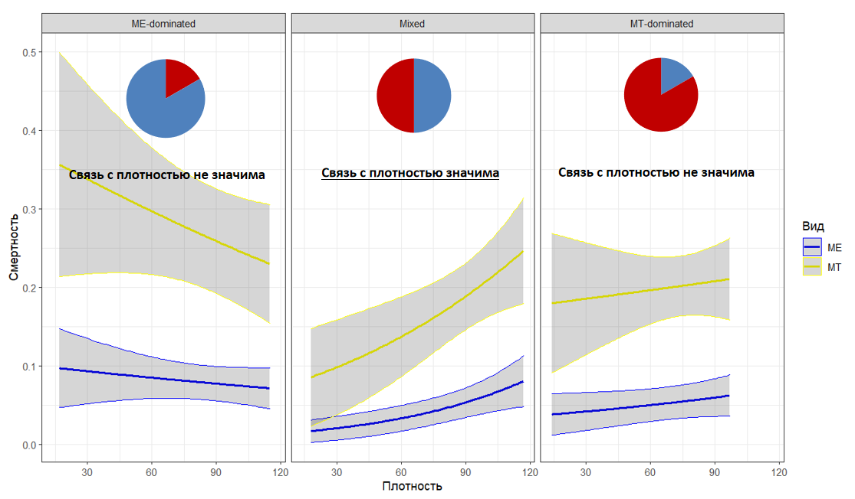
Таблица 1. Содержимое экспериментальных садков.
Таблица 1. Содержимое экспериментальных садков.
Тип садка | Доля M.trossulus | Количество мидий | Количество повторностей
MT-dominated | 0.8 | 20 | 3
MT-dominated | 0.8 | 60 | 3
MT-dominated | 0.8 | 120 | 3
Mixed | 0.5 | 20 | 2
Mixed | 0.5 | 60 | 2
Mixed | 0.5 | 120 | 3
ME-dominated | 0.2 | 20 | 3
ME-dominated | 0.2 | 60 | 3
ME-dominated | 0.2 | 120 | 3
Тип садка | Доля M.trossulus | Количество мидий | Количество повторностей
MT-dominated | 0.8 | 20 | 3
MT-dominated | 0.8 | 60 | 3
MT-dominated | 0.8 | 120 | 3
Mixed | 0.5 | 20 | 2
Mixed | 0.5 | 60 | 2
Mixed | 0.5 | 120 | 3
ME-dominated | 0.2 | 20 | 3
ME-dominated | 0.2 | 60 | 3
ME-dominated | 0.2 | 120 | 3
Примечание: Во время экспозиции несколько садков было утрачено.
Примечание: Во время экспозиции несколько садков было утрачено.

